Slide 1
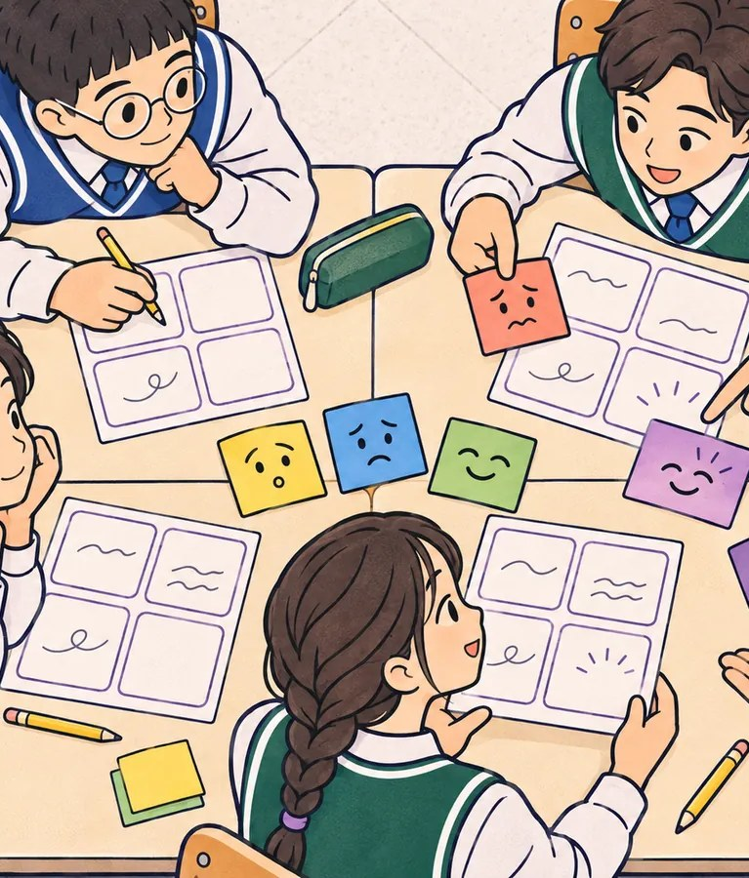
자기
중1 · 행동 조절하기
부정적 행동과 감정의 연결고리 찾기
후회되는 행동 뒤에는 어떤 감정이 숨어 있었을까?
[9사회정서01-03] · 45분

Slide 2

중1 · 자기 · 부정적 행동과 감정의 연결고리 찾기
2 / 15
영상을 누르면 재생돼요 · 소리를 켜 주세요
Notes:
약 30초. 소리를 켜고 틀어 주세요. 끝나면 ‘아차! 했던 순간’로 바로 넘어갑니다.

Slide 3
중1 · 자기 · 부정적 행동과 감정의 연결고리 찾기
오늘의 질문
후회되는 행동 뒤에는 어떤 감정이 숨어 있었을까?
3 / 15
Notes:
칠판에 그대로 적어 두고 수업 끝에 다시 돌아옵니다. “이 교실에 틀린 감정은 없어요. 오늘은 감정이 아니라 행동을 살펴봐요.”로 엽니다.

Slide 4
중1 · 자기 · 부정적 행동과 감정의 연결고리 찾기
이 시간이 끝나면
1
후회되는 행동 뒤에 숨은 감정을 찾아 이름 붙일 수 있어요.
2
감정과 행동이 어떻게 다른지 설명할 수 있어요.
3
행동을 잠깐 미루는 방법을 두 가지 이상 말할 수 있어요.
4 / 15

Slide 5
중1 · 자기 · 부정적 행동과 감정의 연결고리 찾기
오늘의 여정 45분
도입
5분
이해하기
10분
연습하기
15분
적용하기
10분
정리
5분
‘아차!’ 했던 순간
행동 뒤에 숨은 감정
감정 탐정 일지
0.5초 틈 만들기
한 줄 계약서
5 / 15

Slide 6
중1 · 자기 · 부정적 행동과 감정의 연결고리 찾기
도입 5분
‘아차!’ 했던 순간
1. 1분 동안 조용히 떠올려요. 하고 나서 후회한 행동 하나.
2. 무슨 일이었는지는 말하지 않아도 돼요.
3. 짝에게 그때 감정을 딱 한 단어로만 말해요.
“그 행동 바로 전, 어떤 감정이 있었나요?”
“행동과 감정 중 무엇을 먼저 알아챘나요?”
6 / 15
Notes:
선생님이 먼저 열어 주세요: “저도 어제 후회한 행동이 있어요. 메시지에 쏘아붙였거든요. 근데 사실 저는 그때 ‘지쳐 있었어요’.” 구체적인 사건을 묻지 않고, 다른 사람 이름은 꺼내지 않게 합니다. 떠오르지 않는 학생은 ‘패스’해도 됩니다.
발문: 그 행동 바로 전, 어떤 감정이 있었나요? / 행동과 감정 중 무엇을 먼저 알아챘나요?
시간: 5분

Slide 7
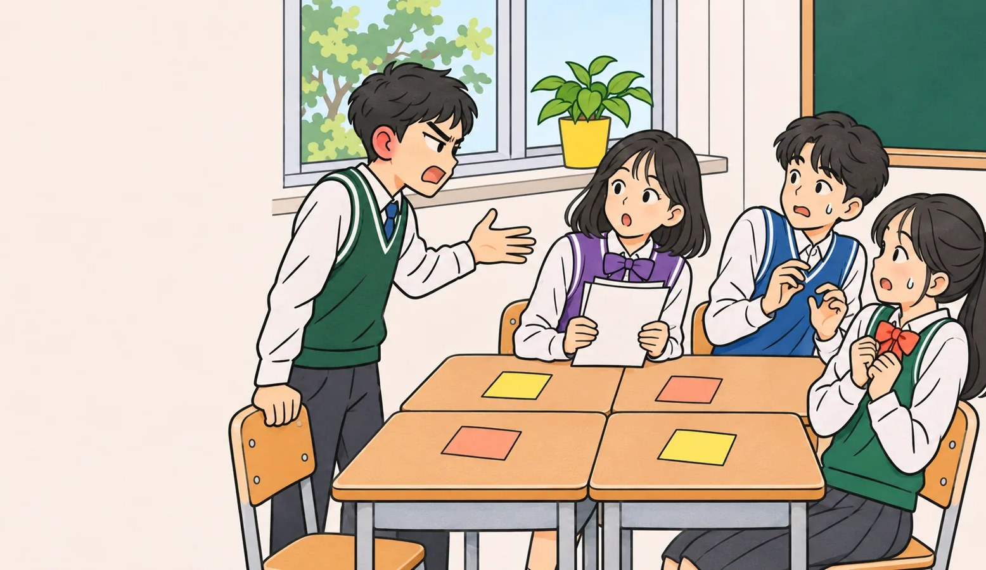
중1 · 자기 · 부정적 행동과 감정의 연결고리 찾기
이해하기 10분
“너나 잘해!” 뒤에 숨은 감정은?
발표 연습 중 소율이가 “거기 틀렸어.” 하자, 현우가 “너나 잘해!” 하고 소리쳤어요.
화남
부끄러움
서운함
두려움
· 현우의 행동 뒤에 숨은 감정은 무엇일까요?
· 하나만 골라요. 정답은 하나가 아니에요.
7 / 15
Notes:
‘화남’이 가장 많이 나와도 좋습니다. “틀린 걸 친구들 앞에서 들킨 순간, 현우 마음엔 무엇이 먼저 왔을까?”로 부끄러움이 공격하는 말로 바뀌는 과정을 짚어 주세요. 카훗 8문항(상황 → 감정 고르기)으로 해도 됩니다. 점수보다 해설에 시간을 씁니다.
시간: 4분

Slide 8
중1 · 자기 · 부정적 행동과 감정의 연결고리 찾기
이해하기 10분
감정과 행동은 달라요
감정
마음속에서 저절로 올라와요. 틀린 감정은 없어요.
창피함, 서운함, 지침
행동
겉으로 하는 말과 몸짓이에요. 내가 고를 수 있어요.
소리 지르기, 문 쾅 닫기, 답장 쏘아붙이기
숨은 감정
‘화’라는 겉옷 밑에 다른 감정이 숨어 있을 때가 많아요.
현우의 “너나 잘해!” 밑엔 창피함이 있었을지도.
생각해 봐요
“같은 행동이어도 다른 감정일 수 있을까요?”
“나는 어떤 감정을 ‘화’로 바꿔 내보내곤 하나요?”
“감정을 잘못 읽으면 어떤 일이 생길까요?”
8 / 15
Notes:
‘감정은 잘못이 없고, 행동은 고를 수 있다’가 오늘의 핵심 문장입니다. 칠판에 크게 적어 두세요. 같은 ‘문 쾅 닫기’도 누구는 억울해서, 누구는 지쳐서 할 수 있다는 예를 덧붙이면 좋습니다.
발문: 같은 행동이어도 다른 감정일 수 있을까요? / 나는 어떤 감정을 ‘화’로 바꿔 내보내곤 하나요? / 감정을 잘못 읽으면 어떤 일이 생길까요?
시간: 6분

Slide 9
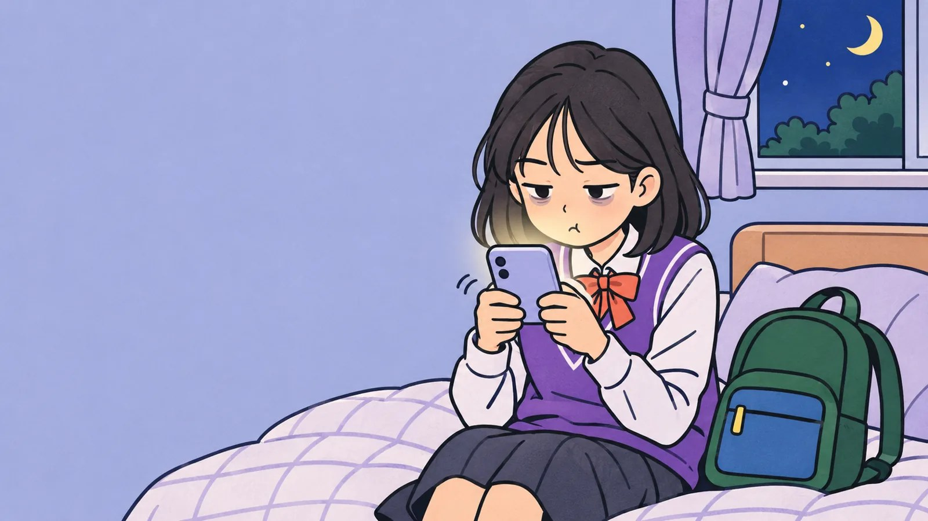
중1 · 자기 · 부정적 행동과 감정의 연결고리 찾기
연습하기 15분
감정 탐정 일지
1. 최근 ‘아차!’ 사례 하나를 골라요. 쓰기 싫으면 이야기 카드로 해요.
2. 네 칸을 차례로 채워요. (7분)
3. 모둠에서 원하는 사람 두 명만 나눠요. (5분)
① 상황
② 내 행동
③ 바로 전 감정
생각해 봐요
“바로 앞 감정과 뿌리 감정은 왜 다를까요?”
“뿌리 감정을 알면 행동이 달라질 수 있을까요?”
④ 뿌리 감정
9 / 15
Notes:
‘뿌리 감정’은 바로 앞 감정 밑에 깔린 감정입니다(예: 짜증 ← 사실은 지침, 화 ← 사실은 창피함). 공유는 자원자만 하고, 듣는 사람은 평가하지 않습니다. 일지에 다른 사람 험담이나 실명을 쓰지 않게 합니다. 사례를 쓰기 어려운 학생에게는 활동지 뒤 이야기 카드 세 장을 줍니다.
발문: 바로 앞 감정과 뿌리 감정은 왜 다를까요? / 뿌리 감정을 알면 행동이 달라질 수 있을까요?
시간: 12분

Slide 10
중1 · 자기 · 부정적 행동과 감정의 연결고리 찾기
연습하기 15분
탐정이 찾은 뿌리 감정
1. 내 일지의 뿌리 감정을 한 단어로 보내요.
2. 누가 보냈는지는 아무도 몰라요.
“우리 반에 자주 나온 뿌리 감정은?”
“그 감정에 다른 이름을 붙인다면?”
10 / 15
Notes:
많이 나온 단어를 함께 읽고 “행동은 달라도 뿌리는 비슷할 수 있다”로 정리합니다. 기기가 없으면 포스트잇으로 합니다.
발문: 우리 반에 자주 나온 뿌리 감정은? / 그 감정에 다른 이름을 붙인다면?
시간: 3분

Slide 11
중1 · 자기 · 부정적 행동과 감정의 연결고리 찾기
적용하기 10분
틈이 없을 때, 틈이 있을 때
틈 없이
0.5초 틈 뒤에
“너나 잘해!”
“잠깐, 나 좀 창피했어.”
방문을 쾅!
“나 잠깐 쉬고 얘기할게.”
답장을 바로 쏘아붙이기
물 한 모금 뒤 다시 읽고 답장
11 / 15
Notes:
카드를 하나씩 뒤집으며 읽습니다. 틈은 감정을 없애는 게 아니라, 감정이 행동으로 바로 튀어 나가지 않게 잠깐 세우는 것이라고 설명합니다.
발문: 0.5초 틈이 정말 행동을 바꿀 수 있을까요?
시간: 3분

Slide 12
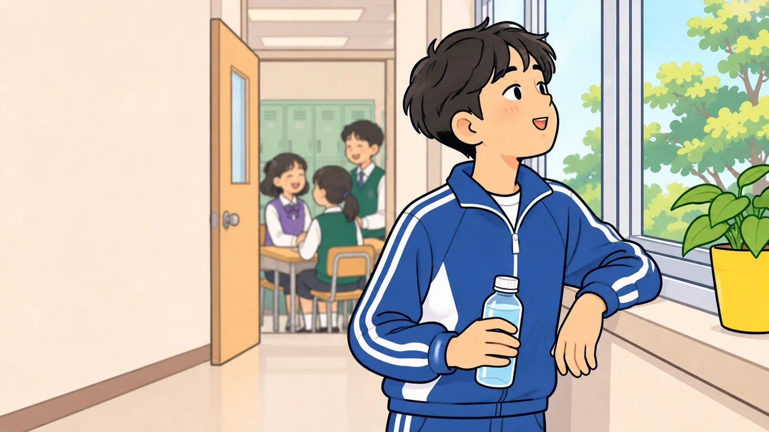
중1 · 자기 · 부정적 행동과 감정의 연결고리 찾기
적용하기 10분
0.5초 틈 만들기
1. 틈 만드는 방법: 10까지 세기 · 물 한 모금 · 손바닥 꾹 눌렀다 펴기 · 자리 옮기기
2. 모둠이 하나를 골라 30초 역할극을 해요.
3. ‘틈 없이’ 한 번, ‘틈 있게’ 한 번. 결과를 비교해요.
레브랩 앱으로 해도 돼요
분노버튼 측정소 https://anger-button.vercel.app/
12 / 15
Notes:
원래 지도안의 ‘손목 고무줄’은 몸에 자극을 주는 방법이라 ‘손바닥 꾹 눌렀다 펴기’로 바꿨습니다. 몸을 아프게 하는 방법은 쓰지 않는다고 짚어 주세요. 역할극에서 소리 지르기·밀치기는 말로만 흉내 냅니다. 끝나면 역할을 벗게 합니다. 시간이 남으면 레브랩 ‘분노버튼 측정소’ 실천 모드로 이어 가도 됩니다(서버 전송 없음).
발문: 어떤 방법이 나에게 가장 어울리나요? / 틈을 만드는 데 방해되는 건 무엇인가요?
시간: 7분

Slide 13
중1 · 자기 · 부정적 행동과 감정의 연결고리 찾기
정리 5분
한 줄 계약서
내가 ‘__________’ 감정일 때, ‘__________’ 대신 ‘__________’를 하겠다.
· 활동지 계약서에 쓰고 서명해요.
생각해 봐요
“이 계약을 지킬 수 있을 확률은 몇 퍼센트?”
“실패해도 괜찮다는 걸 어떻게 기억할까요?”
13 / 15
Notes:
완벽하게 지키는 게 목표가 아니라 ‘한 번 떠올리는 것’이 목표라고 말해 주세요. 마무리: “감정에는 잘못이 없어요. 행동은 고를 수 있어요.” 활동 중 마음이 많이 흔들린 학생은 따로 살피고, 필요하면 상담 선생님과 연결합니다.
발문: 이 계약을 지킬 수 있을 확률은 몇 퍼센트? / 실패해도 괜찮다는 걸 어떻게 기억할까요?
시간: 3분

Slide 14
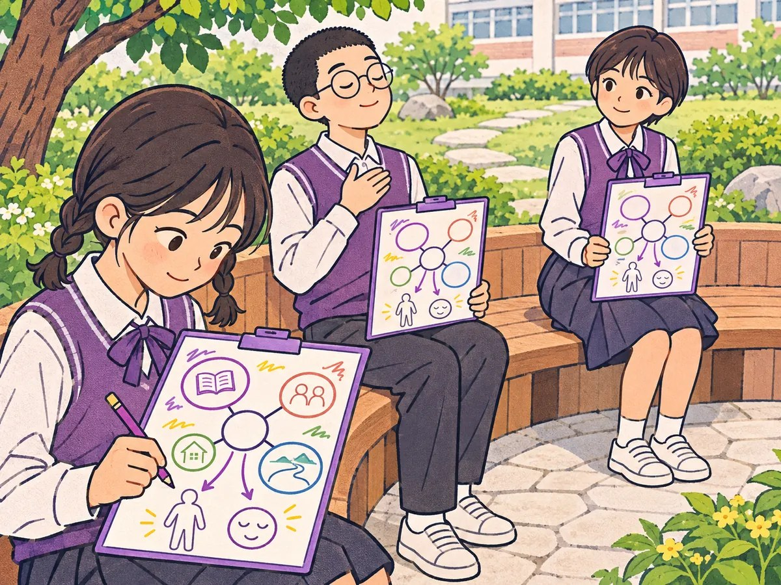
중1 · 자기 · 부정적 행동과 감정의 연결고리 찾기
정리
다음 시간
자기 · 스트레스 대처하기 · [9사회정서01-04]
스트레스 원인과 영향 파악하기
내 스트레스는 어디서 오고, 내 몸과 마음에 어떻게 나타날까?
14 / 15

Slide 15
감정에는 잘못이 없어요. 감정과 행동 사이에 틈을 만드는 건 바로 나예요.
오늘 수업에 함께해 주어 고마워요
Lev Lab 레브랩 · www.levlab.co.kr

